Slide 1
Социальная инженерия
Философия КБ, но это не точно
Основы

Slide 2
Основы
Эмоции
Привычки
Взлом
Театр абсурда
Самоконтрль
Эксплуатация своих багов
Контраст
Баги***
Инъекция
Принципы и базовые установки
Общ. Мнение
Ложь
Таланты
Троллинг
Инстинкты и Подсознательный аспект
Комплексы людей
Догмы
Допустимые рамки контроля***
Скрипты
Модули, Комплексы и Блоки
Патчи
Эксплойты
Принцип суперпозиции
Смена состояний
Ментальные защиты
Все методы защиты(фаервол, мониторинг, логгирование, ваша индивидуальность)
Идеалы
Заедания и баффы
Эмперические принципы
Совесть
Мораль

Slide 3
Атака
Взлом
Самоконтроль
Человеческий фактор
Самоконтроль
Получение информации
Ментальные защиты
Стандарты*
Логика
Интеллект
Воля
Ваша индиви-дуальность
Защита
Контроль
Оригинал

Slide 4
Мы всегда играем ради достижения таких эффектов:
Немота
Дестаб
Диссонанс
И другие…

Slide 6
Эмперические принципы
Контроли: Основы
Правило Цепочки
Комплексные
Контроли:
Баги
Игры
Эгрегоры
Верхний и Нижний контроль

Slide 7
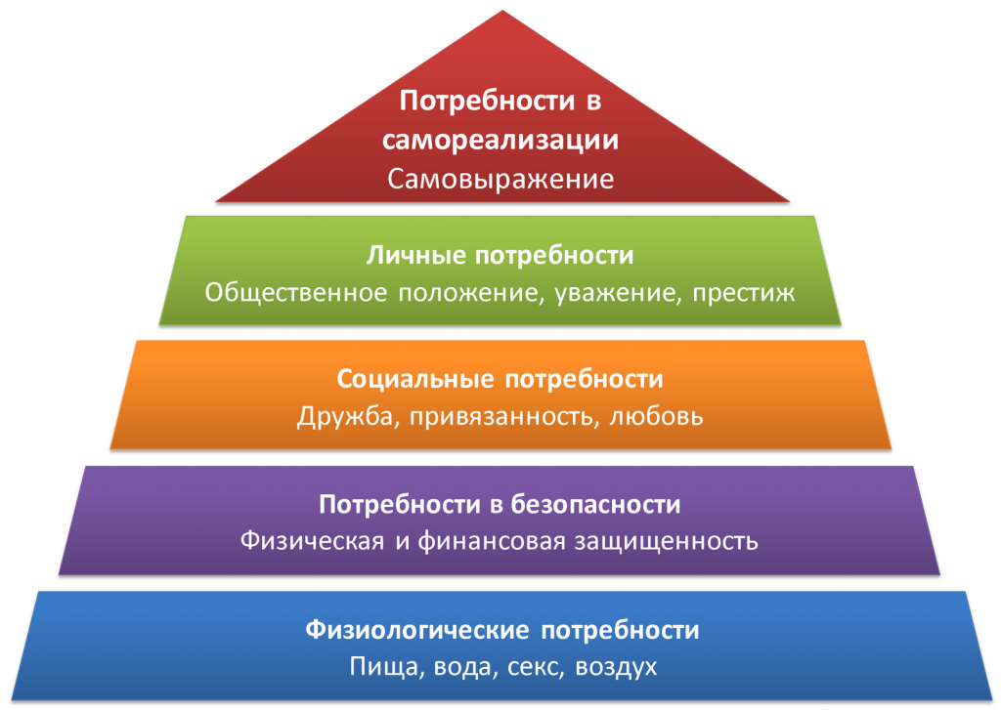

Slide 8
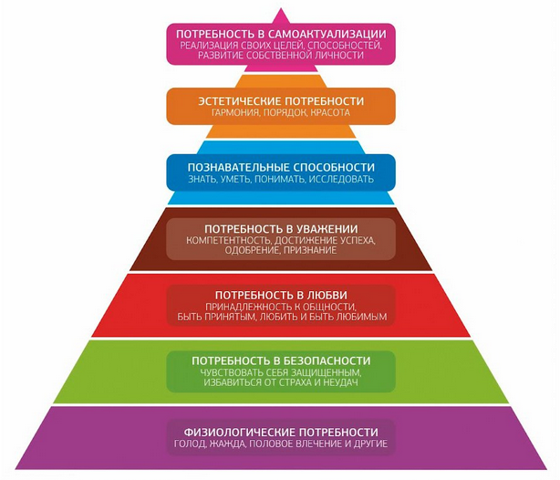

Slide 9
